Slide 1
به نام خدا
موضوع : مقایسه نسخه های 18 ، 22 و 24 Ubuntu
نام و نام خانوادگی اراعه دهنده : سینا رستمی

Slide 2
تفاوت های مهم
قطعا نسخه های مختلف Ubuntu تفاوت های زیادی با یک دیگر دارند. اما مهمترین تفاوت های آنها شامل موارد زیر میشود که در اسلاید های بعد بیشتر بررسی میکنیم:
دسکتاپ پیشفرض
ظاهر رابط کاربری
Kernel
عملکرد
تفاوت در مراحل نصب و پیکربندی

Slide 3
دسکتاپ پیشفرض
تا قبل از نسخه 2018 ، Ubuntu از Unity به عنوان دسکتاپ پیشفرض استفاده میکرد. در نسخه 2018 از GENOME 3.28 رونمایی شد و از آن به عنوان دسکتاپ پیشفرض استفاده شد که در راستای آن Unity برای همیشه کنار گذاشته شد.
GENOME رابط کاربری ساده تر و مینیمال تر از Unity را دارا میباشد.
نسخه های GENOME در هر یک از Ubuntu های 2018 ، 2022 و 2024 متفاوت میباشد که در جدول زیر میتوانید مشاهده کنید. از این رو هر یک از نسخه های مورد بررسی تفاوت چشمگیری در رابط کاربری دارند.
Ubuntu 24.04 | Ubuntu 22.04 | Ubuntu 18.04
GENOME 46 | GENOME 42 | GENOME 3.28

Slide 4
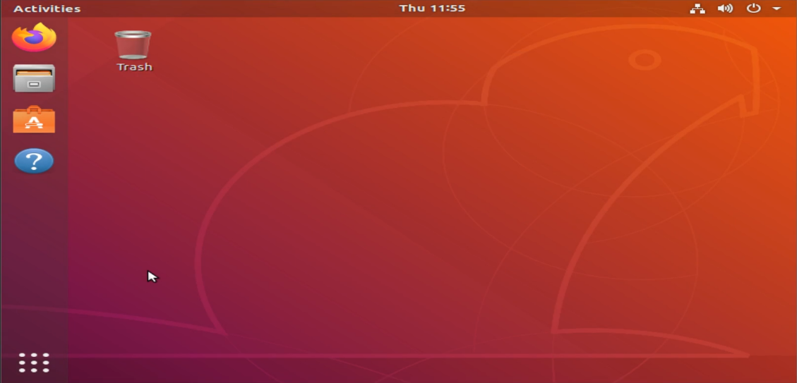
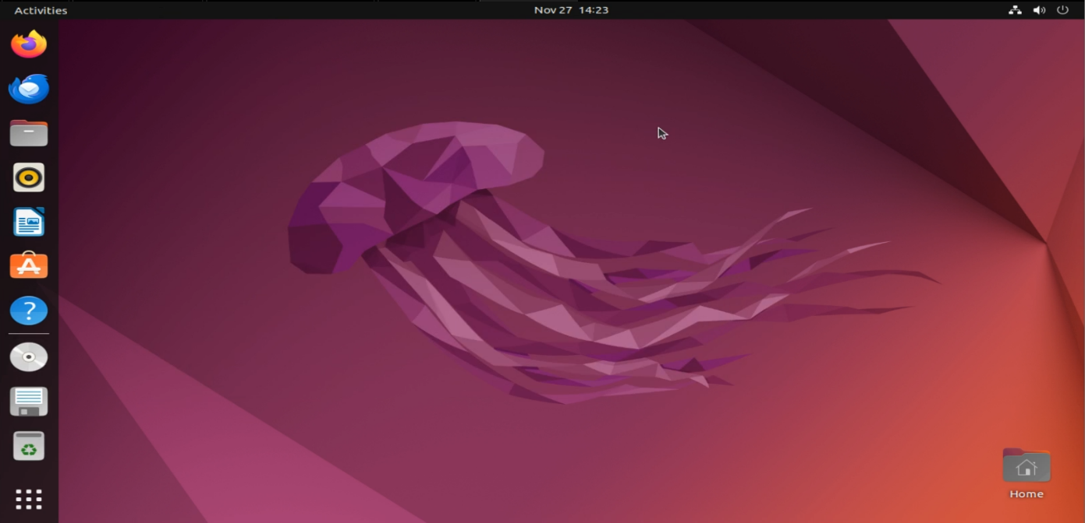
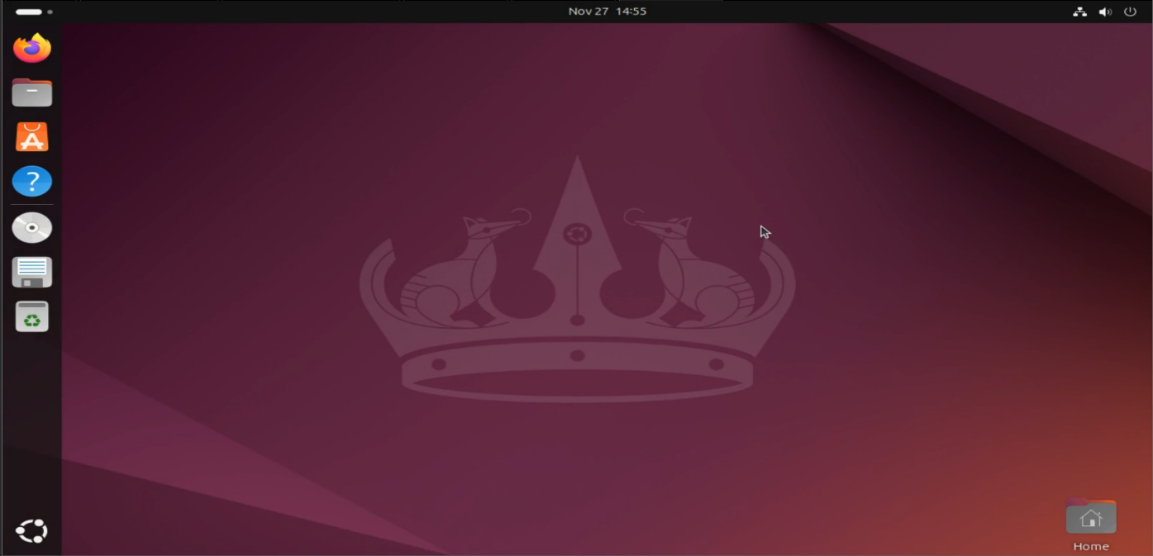
ظاهر رابط کاربری
در اسلاید قبل بررسی کردیم که هر یک از نسخه های مورد بررسی از ورژن خاصی از GENOME استفاده میکنند. بنابراین طبیعی است که رابط کاربری آنها هم با یکدیگر متفاوت باشد.
در زیر میتوانید تصاویر دسکتاپ هر یک از نسخه ها را مشاهده کنید :
Ubuntu 18.04
Ubuntu 22.04
Ubuntu 24.04

Slide 5
هسته لینوکس (kernel)
هر یک از نسخه های 2018 ، 2022 و 2024 از kernel های متفاوتی استفاده میکنند و درواقع در ارتقا هر نسخه بر روی بهینه سازی عملکرد آنها کار شده است.
در جدول زیر میتوانید نسخه های مختلف kernel هر سری را بررسی کنید :
Ubuntu 24.04 | Ubuntu 22.04 | Ubuntu 18.04
Kernel 6.8 | Kernel 5.15 | Kernel 4.15

Slide 6
عملکرد
Ubuntu 24.04 | Ubuntu 22.04 | Ubuntu 18.04
بهبود مدیریت CPU و حافظه ارتقای امنیت ارتقای عملکرد سیستم پشتیبانی طولانی تر | بهبود کارایی wayland بهبود عملکرد بر روی Raspberry Pi ارتقای امنیت | پشتیبانی از جدیدترین سخت افزار های زمان خود افزایش و بهبود امنیت

Slide 7
تفاوت در مراحل نصب و پیکربندی
هر یک از این نسخه ها ، شیوه متفاوتی از پیکربندی و نصب را ارعه میدهند. به عنوان مثال :
در Ubuntu 2018 ، تقریبا میتوان گفت که هیچ مرحله پیکربندی ندارد و به محض اجرا شدن سیستم ، شروع به استخراج و نصب سیستم میکند.
اما در Ubuntu 2022 ، در هنگام استخراج و نصب سیستم ، کاربر مراحل پیکربندی را طی میکند. مثلا ایجاد User ، تعیین منطقه زمانی ، انتخاب زبان سیستم ، انتخاب زبان کیبورد و ...
حال در Ubuntu 2024 ، ابتدا کاربر مراحل پیکربندی را طی میکند و در انتها نصب کننده شروع به استخراج و نصب سیستم میکند. همچنین مراحل پیکربندی اضافه تری نسبت به نسخه 2022 نیز دارد. مثل اجازه دسترسی به بعضی موارد برای افراد کم توان.

Slide 8
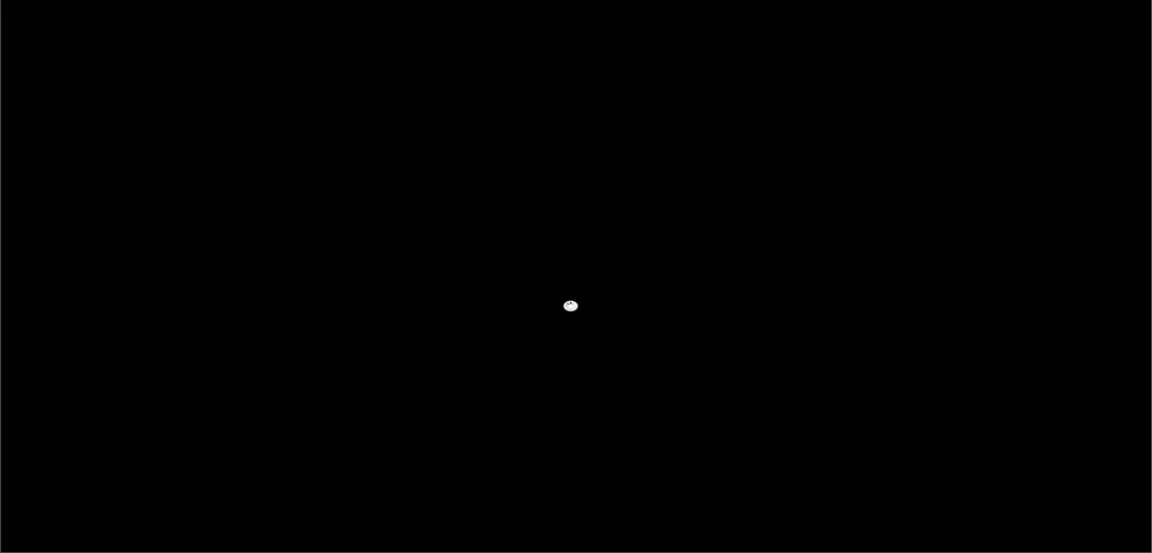
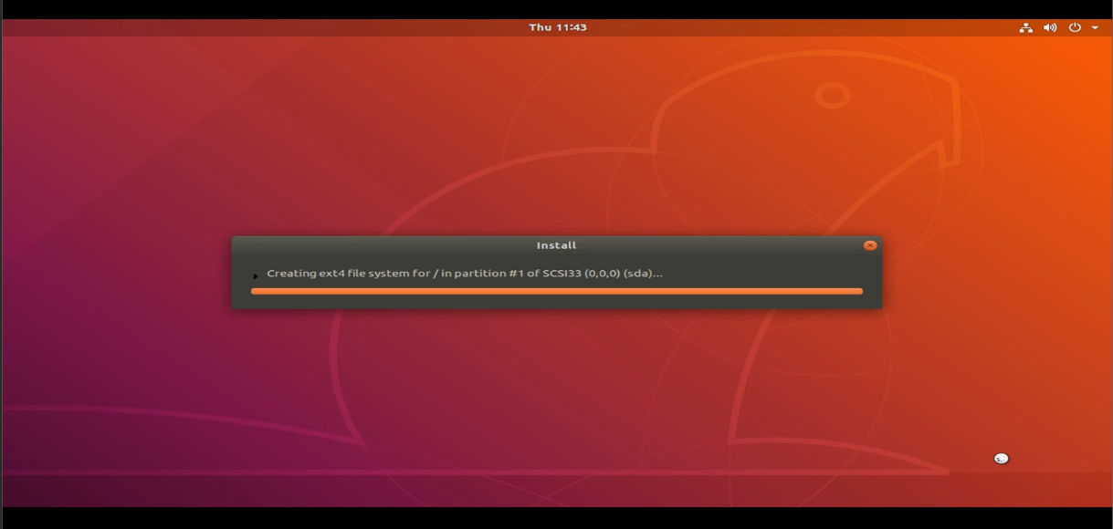
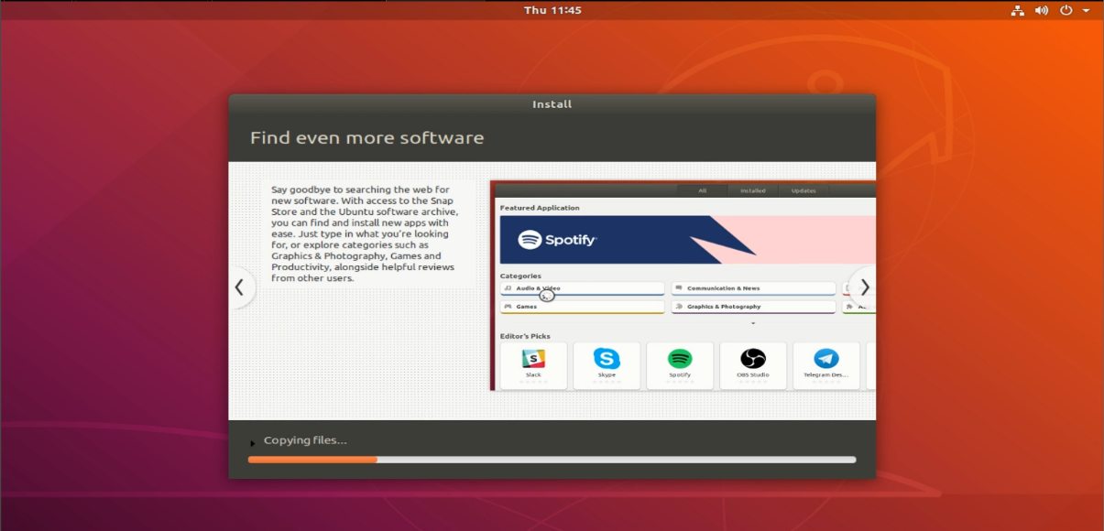
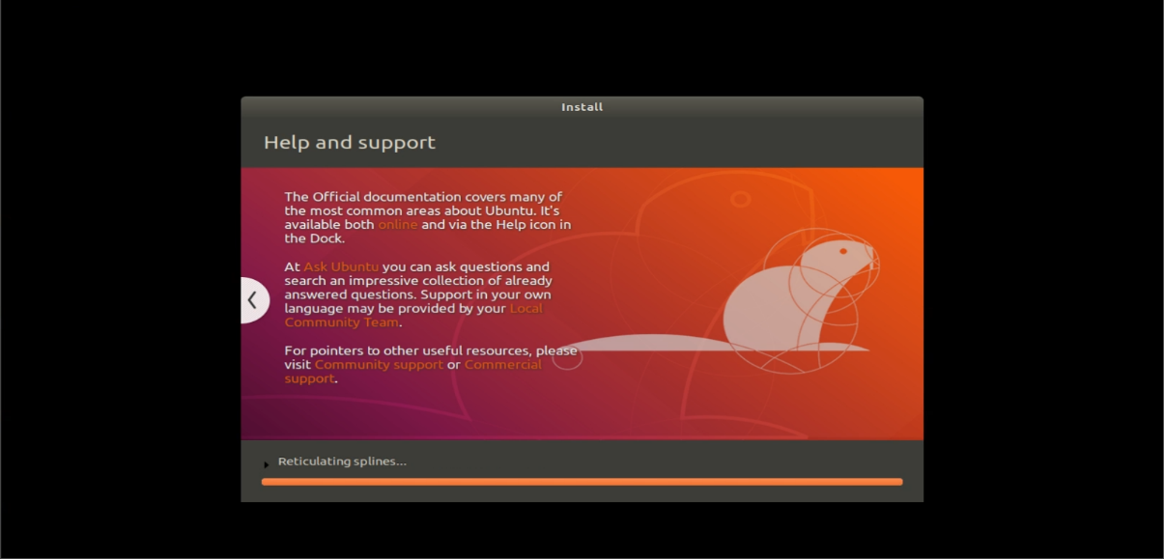
مراحل نصب Ubuntu 18.04

Slide 9
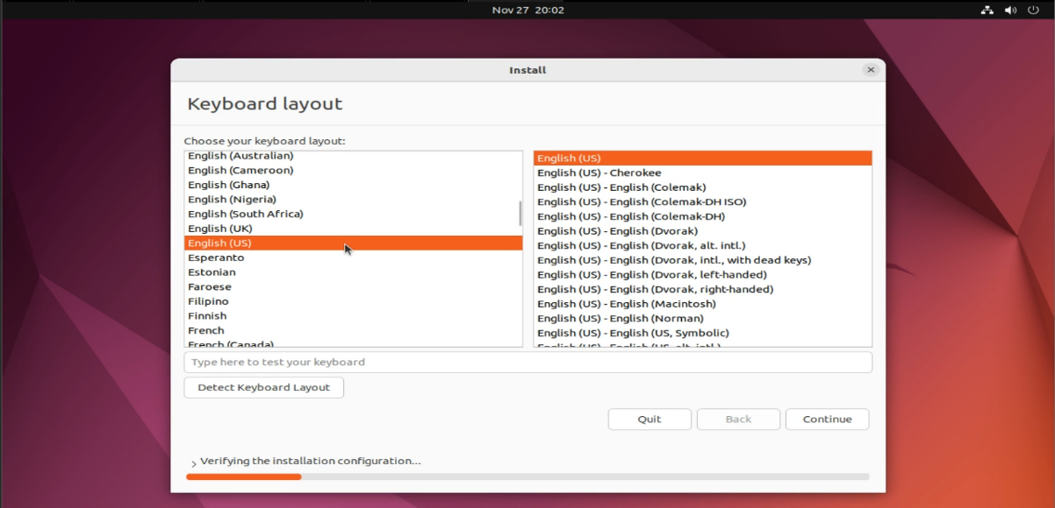
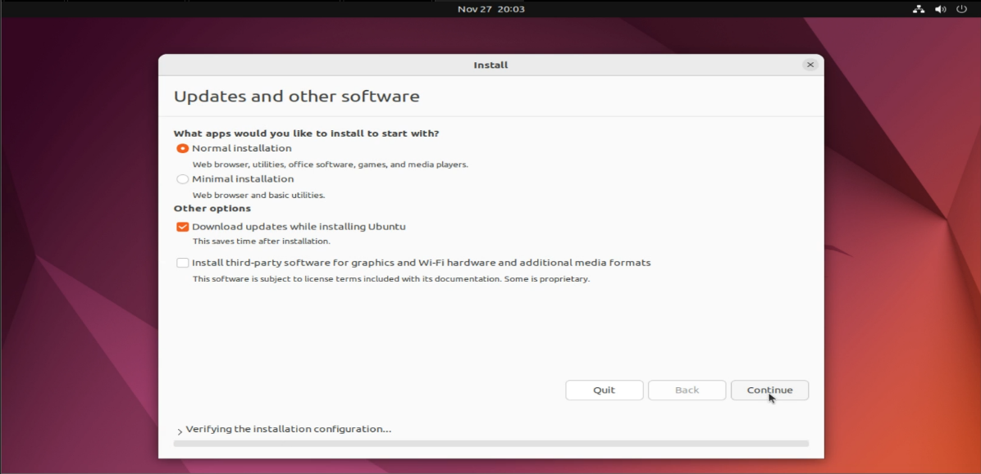
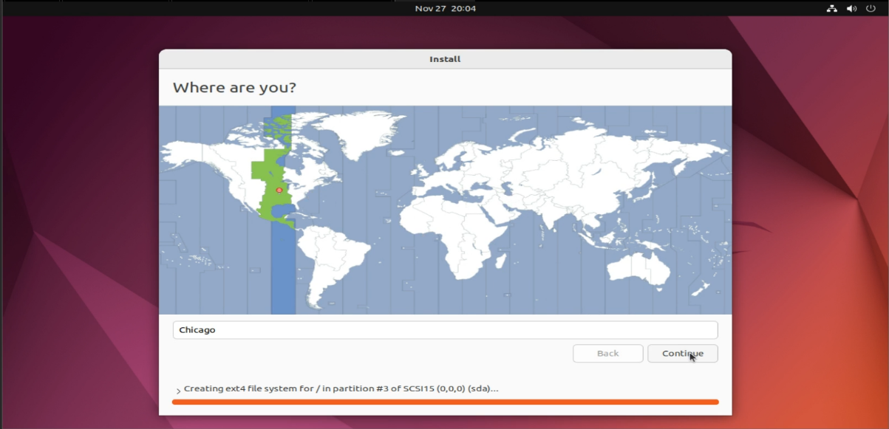
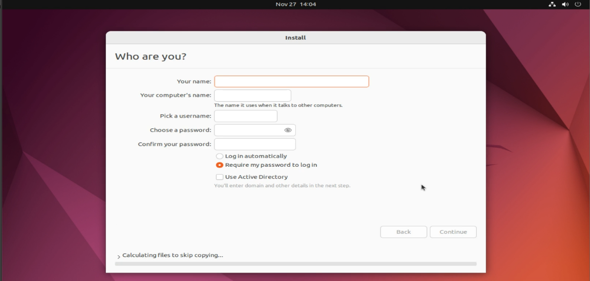
مراحل نصب Ubuntu 22.04

Slide 10
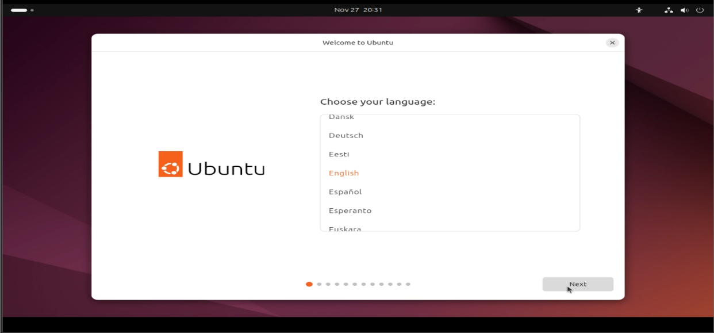
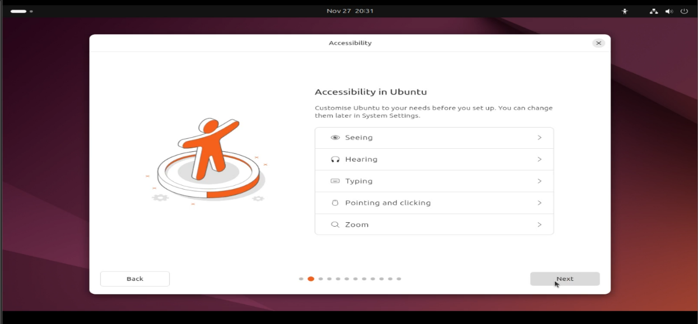

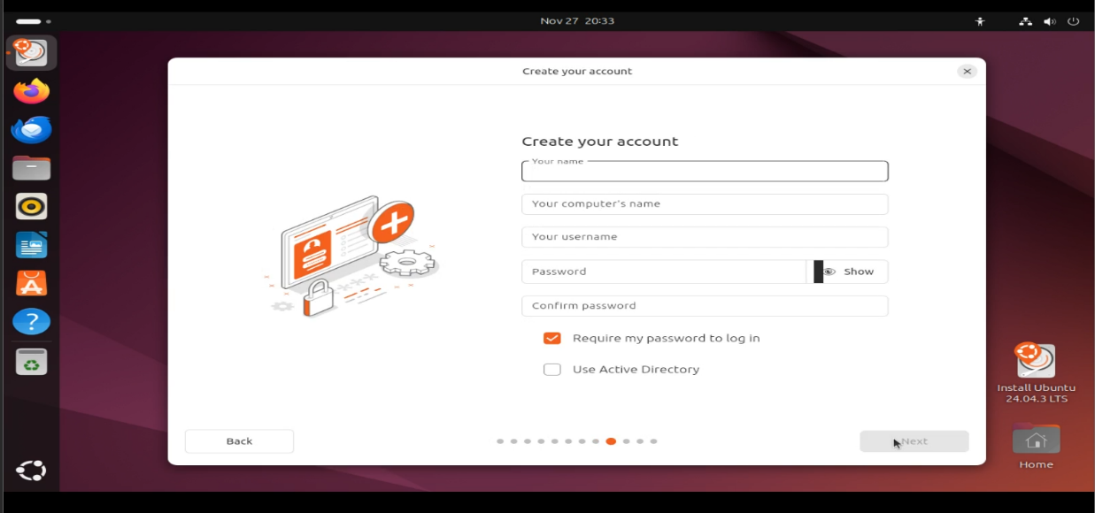
مراحل نصب Ubuntu 24.04

